Slide 1


Slide 2
平台部署硬件清单
清单1：香橙派5 Max（Orange Pi 5 Max）
清单2：鲁班猫5（LubanCat 5）
硬件模块 | 详细配置参数
核心SoC | Rockchip RK3588（8nm）
AI 算力 | NPU 6 TOPS
图形处理 | ARM Mali-G610 GPU
运行内存 | 16GB LPDDR5
本地存储 | 256GB eMMC（板载）
网络接口 | 1× PCIe 2.5G LAN（RTL8125BG）
无线模块 | Wi-Fi 6E + 蓝牙5.3（AP6611）
显示输出 | 2× HDMI 2.1（最高8K@60FPS） 1× MIPI DSI TX 4 Lane
摄像头接口 | 2× MIPI CSI 4 Lane 1× MIPI D-PHY RX 4 Lane
USB接口 | 2× USB 3.0，2× USB 2.0
扩展排针 | 40Pin（2.54mm双排）
音频系统 | ES8388 Codec，3.5mm孔，板载MIC
供电方式 | Type-C供电（5V@5A）
散热系统 | 5V 2PIN 1.25mm风扇插座
其他/调试 | RTC插座、BOOT键、开关机键、RGB LED
硬件模块 | 详细配置参数
核心SoC | Rockchip RK3588（8nm）
AI 算力 | NPU 6 TOPS
图形处理 | ARM Mali-G610 GPU
运行内存 | 16GB LPDDR4X
本地存储 | 128GB eMMC
网络接口 | 2× 千兆以太网（RTL8211F）
无线模块 | Wi-Fi 6 + 蓝牙5.2（RTL8852BE）
显示输出 | 1× HDMI 2.1（8K@60fps） 1× DP 1.4（Type-C输出），1× eDP
摄像头接口 | CSI ×6（可独立使用）
USB接口 | 2× USB 3.1 Type-A，2× USB 2.0 Type-A 1× USB 3.1 Type-C
扩展排针 | 标配扩展接口（通常为40Pin）
音频系统 | 板载音频接口
供电方式 | DC 12V@2A（DC圆头）
散热系统 | 主动散热风扇接口
尺寸 | 125 × 80 mm

Slide 3


Slide 4


Slide 11


Slide 12


Slide 13


Slide 14


Slide 15


Slide 16


Slide 17
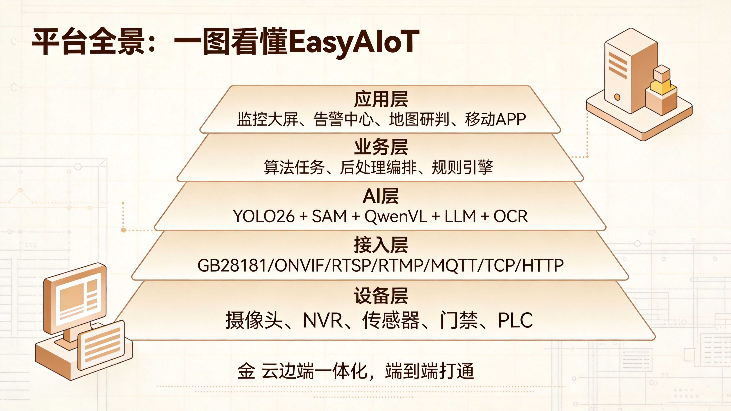

Slide 18


Slide 19


Slide 20


Slide 21


Slide 22


Slide 23


Slide 24


Slide 25


Slide 26


Slide 27


Slide 28


Slide 29


Slide 30


Slide 31


Slide 32


